Slide 1
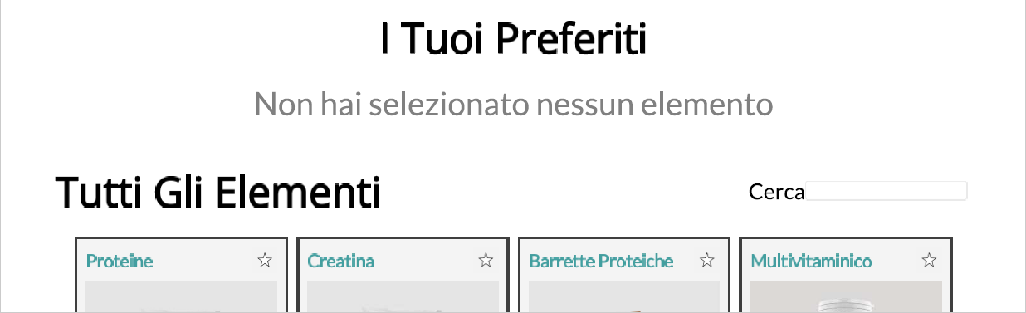
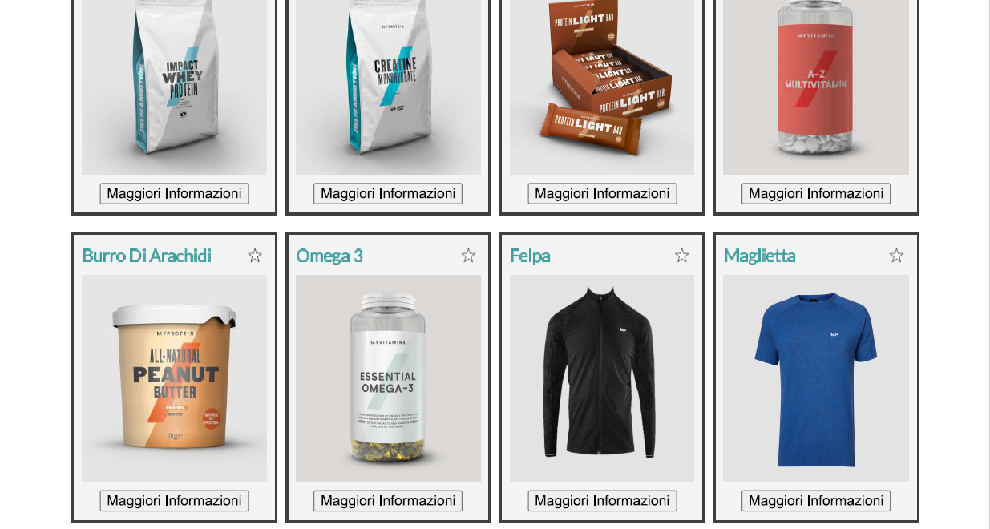
CASCHETTO GIOVANNI O46002058
Le nuove sezioni sono state implementate dinamicamente tramite la funzione inizializzazione() che si trova nel file script.js .
Tale funzione crea i nuovi elementi html tramite i metodi createElement() e appendChild() e il risultato finale è il seguente:
<section class="paragrafo">
<div id="preferiti">
<h1>I tuoi preferiti</h1>
<p>Non hai selezionato nessun elemento</p>
</div>
<div class="grid" id="risultatiPreferiti"></div>
</section>
<section class="paragrafo">
<div id="elementi">
<h1>Tutti gli elementi</h1>
<p>Cerca <input type="text"/> </p>
</div>

Slide 2
CASCHETTO GIOVANNI O46002058
<div class="grid">
<div>
<h3>Proteine</h3>
<img src="images1/proteine.jpg"/>
<button>maggiori informazioni</button>
</div>
<div>
<h3>NomeProdotto</h3>
<img src="images1/prodotto.jpg"/>
<button>maggiori informazioni</button>
</div>
.
.
.
</div>
<div class="grid hidden" id="risultatiRicerca"></div>
</section>
I div contenenti il pulsante ‘Maggiori Informazioni’, i nomi e le immagini dei prodotti sono creati dalla funzione CreazioneElemento(contenuto,div), tale funzione si occupa di andare a creare gli elementi html(h3 , img, button) e passargli come attributo le informazioni contenute in un oggetto(chiamato contenuto e passato alla funzione come parametro) e aggiungerli all’elemento div passato come parametro.
Tale oggetto è un elemento di una lista di oggetti creata nel file contents.js .
Nel file script.js sono anche definite le funzioni aggiungiDettagli(), togliDettagli(), aggiungiPreferiti(), togliPreferiti().
La funzione aggiungiDettagli() ha lo scopo di far vedere nei div ,contenenti gli oggetti, una piccola descrizione degli elementi.
Per fare ciò ho utilizzato i metodi createElement() e appendChild(), in sostanza ho eliminato il pulsante ‘Maggiori informazioni’ con il metodo remove() e ho aggiunto al div un nodo <p> contenente la descrizione dell’oggetto e un nuovo pulsante ’Meno informazioni’.

Slide 3
CASCHETTO GIOVANNI O46002058
La funzione togliDettagli() è implementata allo stesso modo della funzione aggiungiDettagli(),ovvero viene eliminato il nodo <p> e viene cambiato il contenuto all’interno del nodo <button> da ‘Maggiori Informazioni’ a ‘Meno Informazioni’ tramite textContent.
Ovviamente viene svolta prima la funzione aggiungiDettagli() dato che inizialmente solo i pulsanti ‘Maggiori Informazioni’ iniziano ad ascoltare l’evento click tramite il metodo addEventListener(‘click’,handler) definito nel file script.js; una volta che si è verificato un evento il controllo passa all’handler ovvero alla funzione aggiungiDettagli() dentro la quale viene chiesto di smettere di ascoltare l’evento click tramite il metodo removeEventListener() mentre viene chiesto di ascoltare l’evento click ai nuovi pulsanti che sono stati creati dalla funzione.
A lavoro finito mi sono accorto che lo scopo di aggiungere e rimuovere i dettagli poteva essere implementa in maniera più efficace aggiungendo e rimuovendo la classe hidden ai nodi interessati(oppure creare un nuovo div contenente i nodi interessati e aggiungere la classe hidden al div); questo soluzione risulta essere migliore ed efficace, anche in termini di velocità e di allocazione di risorse hardware, rispetto a quella che ho implementato.
La funzione aggiungiPreferiti() ha lo scopo di andare a inserire il div contenente l’oggetto che ha scatenato l’evento in un’altra sezione chiamata ‘I Tuoi Preferiti’. Sostanzialmente dall’immagine che ha scatenato l’evento mi ricavo il div dov’è contenuto l’oggetto tramite la proprietà parentNode, copio il contenuto all’interno del div in un altro elemento new_div(creato con createElement(‘div’) ) con innerHTML e lo aggiungo alla sezione preferiti con appendChild().
Non ho voluto copiare l’intero contenuto del div ma solo il nome e l’immagine del prodotto e ho fatto questo tramite un controllo fatto sulla lunghezza dei nodi del new_div:
for(let i=new_div.childNodes.length1;i>=2;i--){
new_div.childNodes[i].remove();
}
Infatti qualunque nodo che si trova dopo la posizione n°2 viene cancellato.

Slide 4
CASCHETTO GIOVANNI O46002058
La funzione togliPreferiti() ha lo scopo di andare a cancellare i contenuti all’interno della sezione Preferiti.
Prima di andare a cancellare il div in questione, bisogna andare a riattivare l’EventListener al pulsante del div all’interno della sezione Elementi, per fare ciò mi ricavo il testo contenuto all’interno del h3 e lo vado a confrontare con tutti i testi contenuti nei nodi h3 di tutti i div presenti nella sezione Elementi e una volta trovata la corrispondenza vado ad aggiungere EventListener.
Codice
Una volta fatto questo basterà eliminare il div dalla sezione Preferiti.
Infine la funzione Ricerca() ha lo scopo di far apparire soltanto gli elementi che contengono le parole inserite nella barra di ricerca.
Ho implementato tale funzione sfruttando la classe hidden; infatti appena inserita una parola nella barra di ricerca il display del div con classe ‘’grid’’ contenente gli oggetti diventa anche hidden attraverso il metodo add() della classe classList mentre viene rimosso la classe ‘’hidden’’ da un secondo div con il metodo remove(), dove verranno inseriti i nuovi elementi.
Ad ogni parola inserita o rimossa nella barra di ricerca tutti gli elementi presenti nel secondo div( sezione Ricerca) vengono eliminati mentre vengono inseriti soltanto gli oggetti, il cui nome contiene il testo inserito nella barra di ricerca.

Slide 5
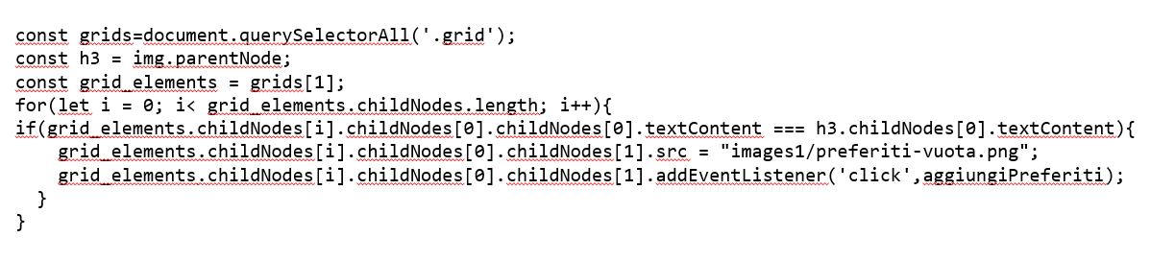
Codice:
CASCHETTO GIOVANNI O46002058

